Slide 1

Разработка технологического процесса изготовления детали «Поршень пироперезарядки»
Министерство науки и высшего образования Российской Федерации
Федеральное государственное бюджетное образовательное учреждение
высшего образования
«Московский государственный технический университет имени Н. Э. Баумана
(национальный исследовательский университет)»
(МГТУ им. Н. Э. Баумана)
Студент:
Группа:
Руководитель курсовой работы:
Н. К. Широкопетлев
СМ6-92
Е. В. Никитина
Москва, 2022

Slide 2
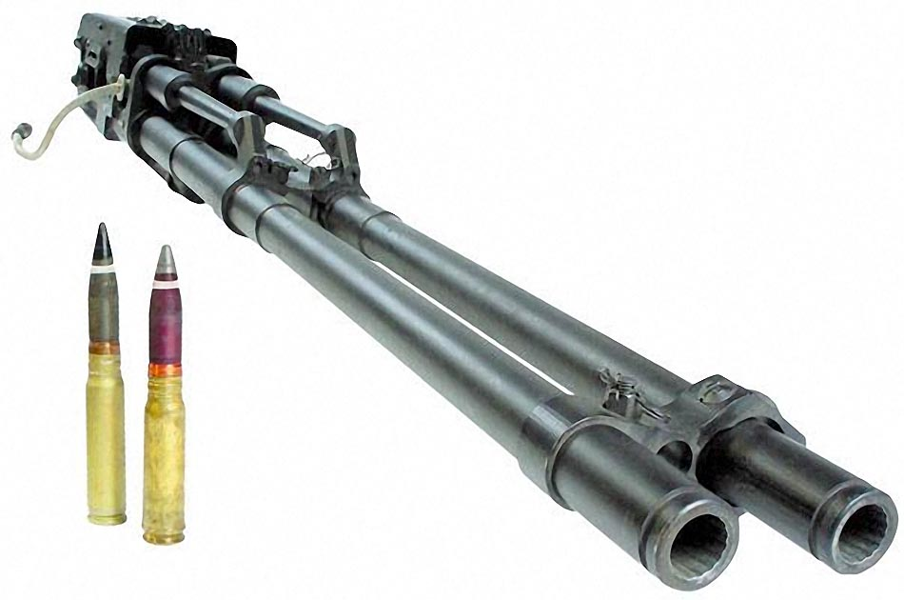

Общие сведения об объекте производства
Область применения - работа системы автоматического перезаряжания двухствольной авиационной пушки
Рис. 1. Автоматическая пушка ГШ-23
МГТУ им. Н. Э. Баумана
2

Slide 3
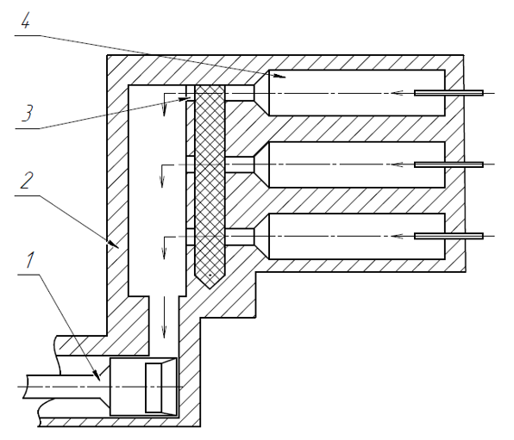
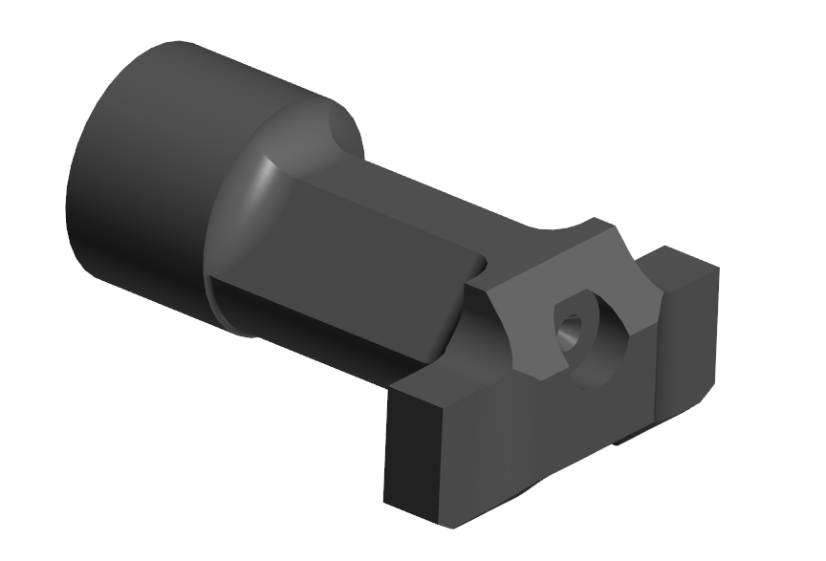
Система и условия эксплуатации
Требования к детали: прецизионная точность цилиндрической части, точность изготовления наклонной части
Рис. 2. Схема системы пироперезарядки
Рис. 3. Трёхмерная модель детали
МГТУ им. Н. Э. Баумана
3

Slide 4
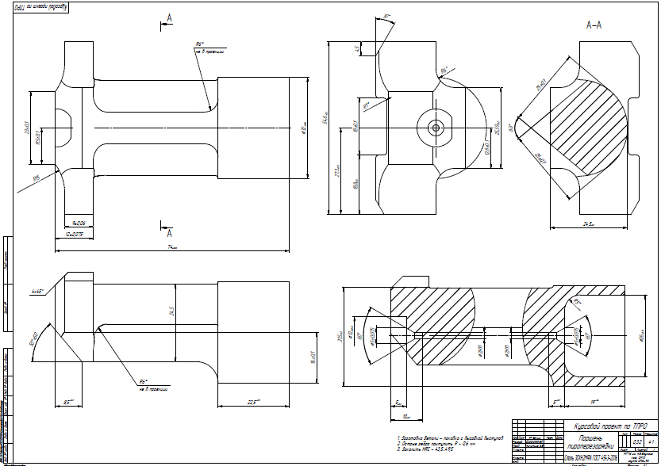
4

Slide 5
Получение заготовки
Помещение заготовки в пресс-форму
Заход поршня на длину рабочего хода
Получение заготовки и выход поршня
Извлечение заготовки при помощи толкателя
Рис. 5. Процесс получения заготовки
МГТУ им. Н. Э. Баумана
5

Slide 6
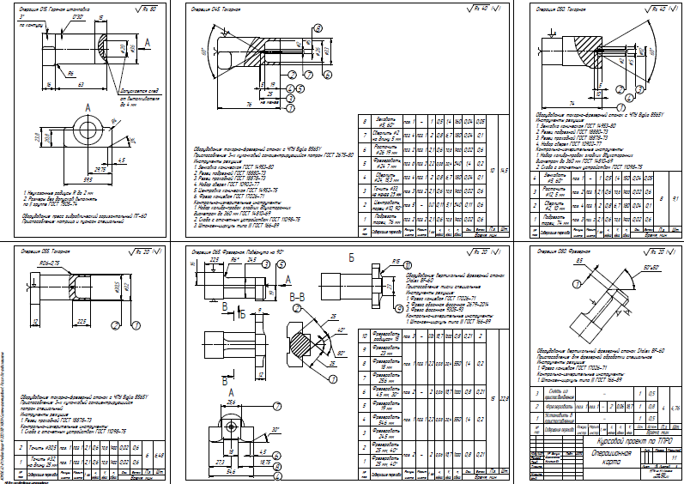
6

Slide 7
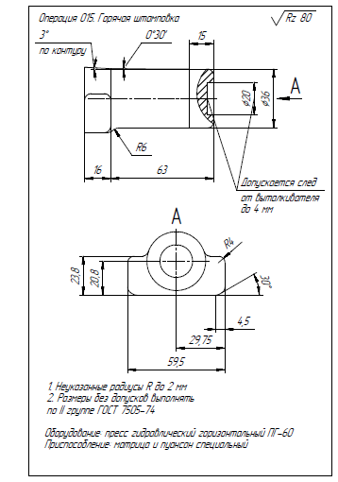
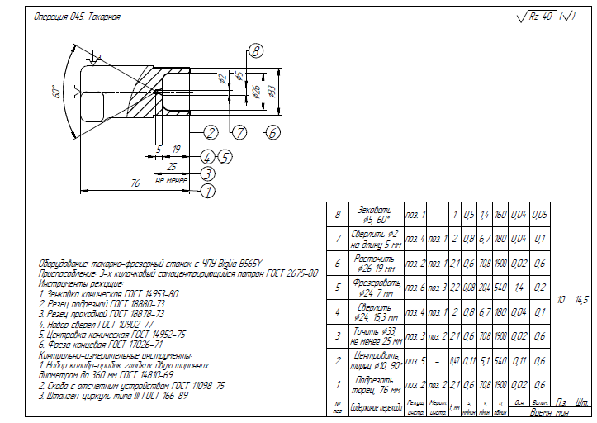
6

Slide 8
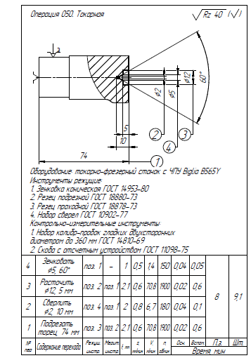
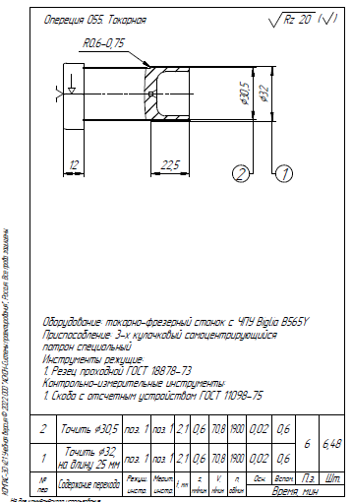
7

Slide 9
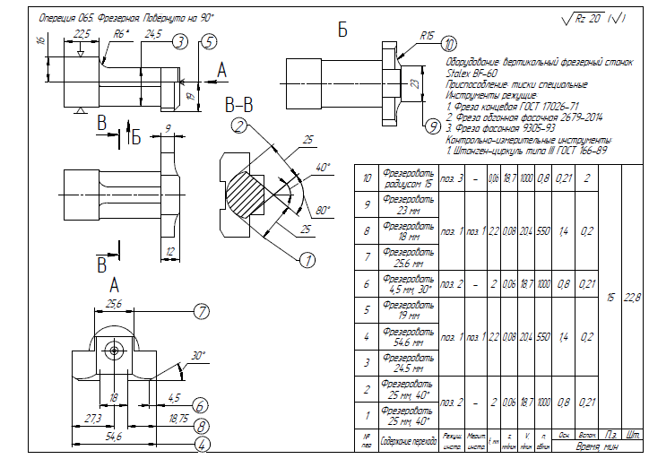
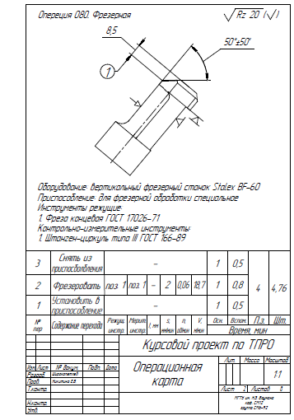
8

Slide 10
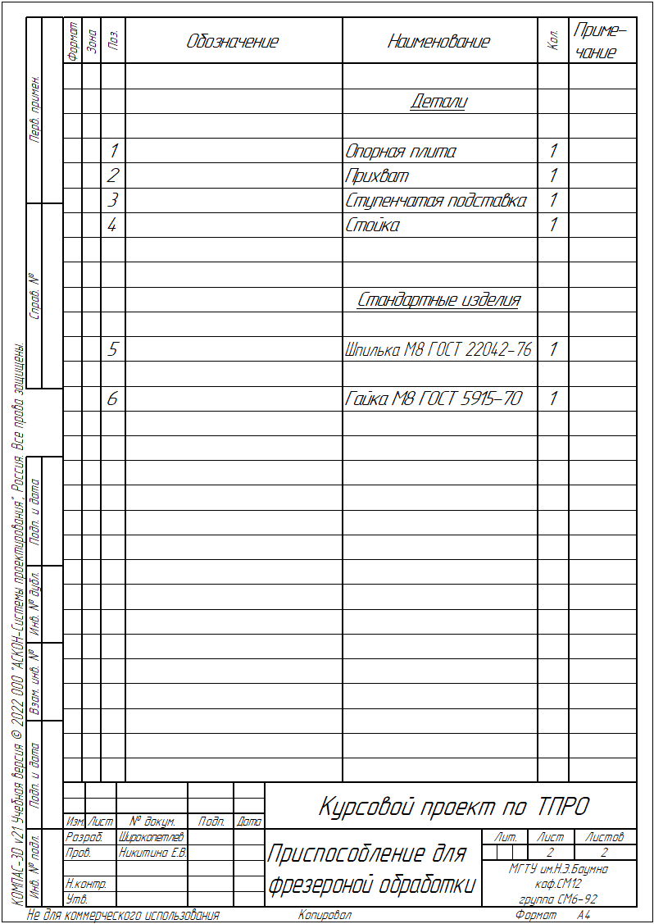
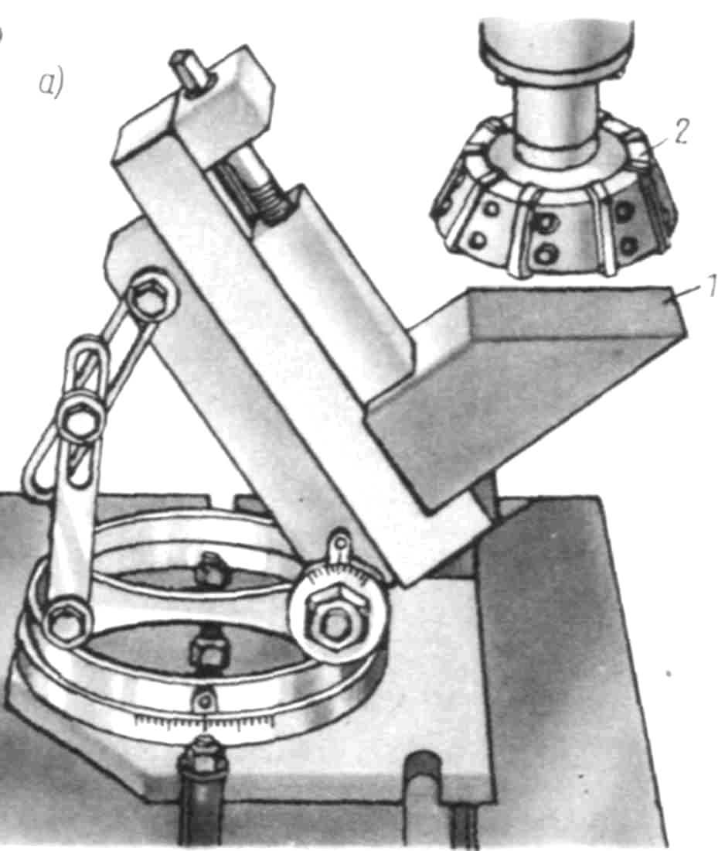
Специальная оснастка
Рис. 6. Углодержатель для фрезерной обработки
МГТУ им. Н. Э. Баумана
9

Slide 11
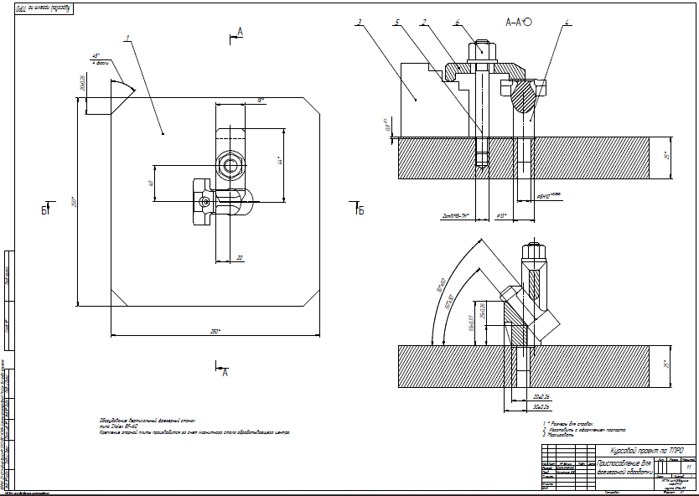
8

Slide 12
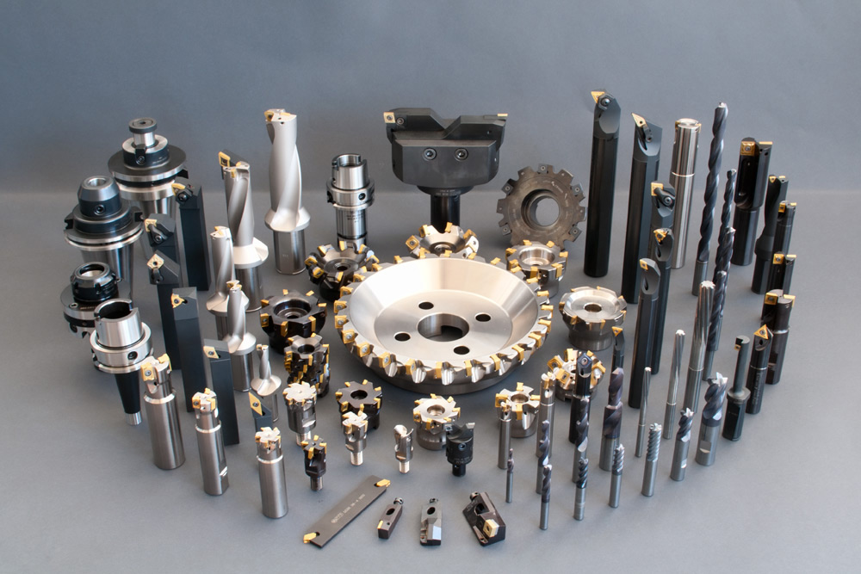
Инструменты обработки
«Плох тот мастер, кто, овладев инструментом, потерял свою цель!» © Роман Хорошев
Рис. 7. Обилие инструментов обработки
МГТУ им. Н. Э. Баумана
9

Slide 13
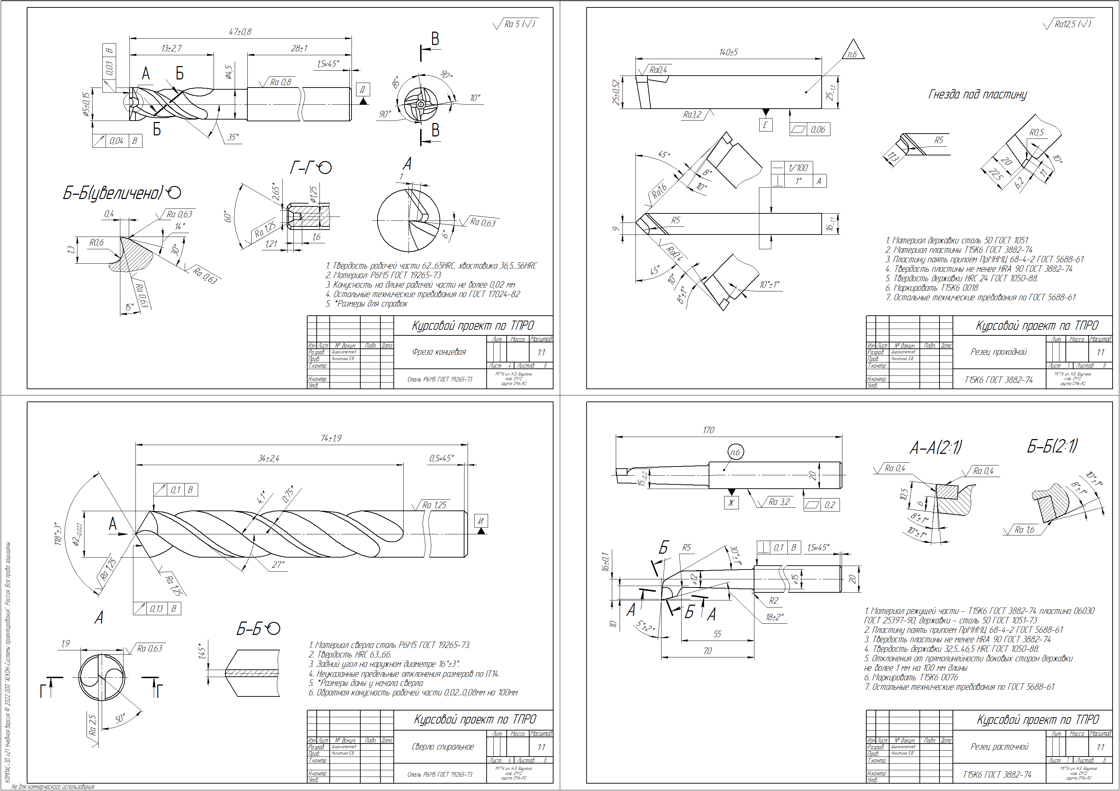
10

Slide 14
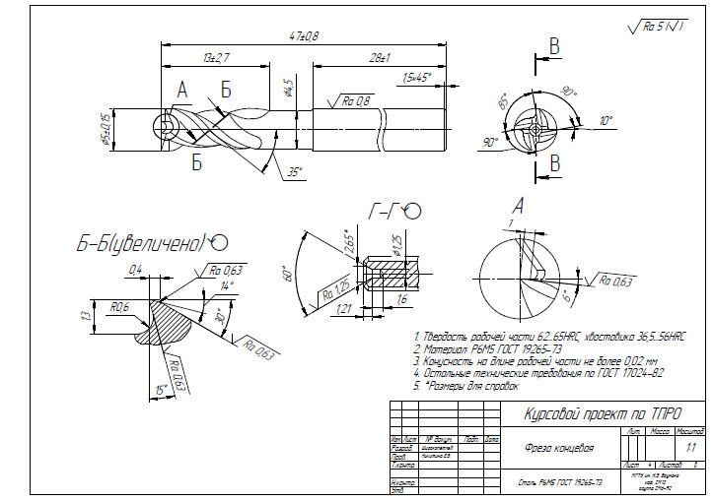
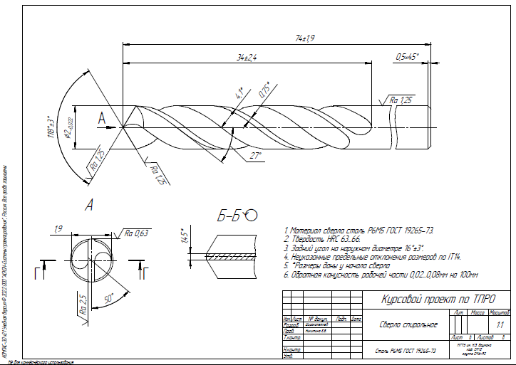
10

Slide 15
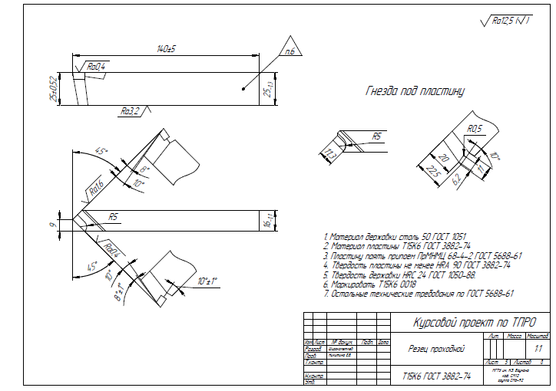
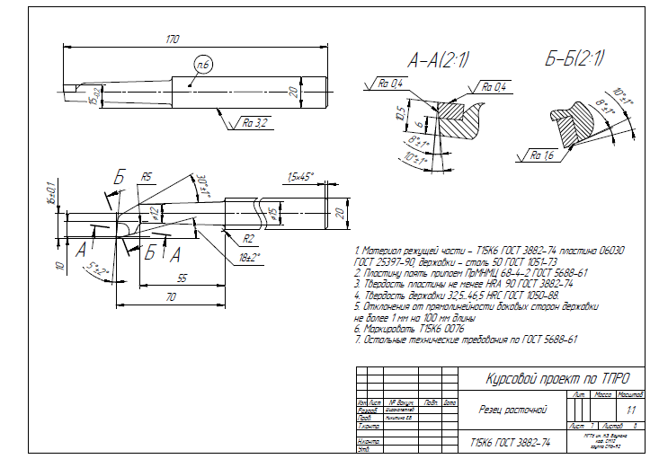
11

Slide 16
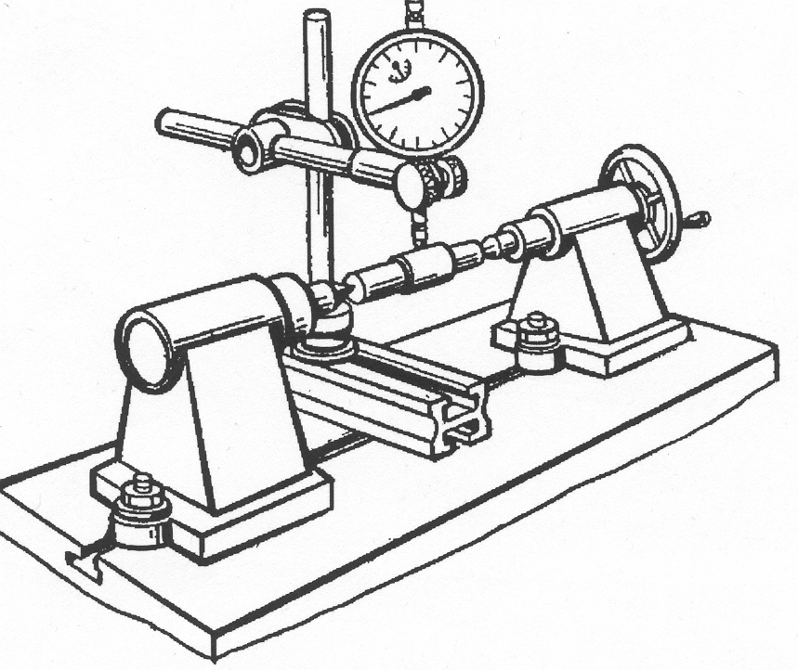
Контрольно-измерительное приспособление
Радиальное биение – это разность наибольшего и наименьшего расстояний от точек реальной поверхности до базовой оси вращения в сечении, перпендикулярном этой оси
Рис. 8. Измерение биения вала
МГТУ им. Н. Э. Баумана
12

Slide 17
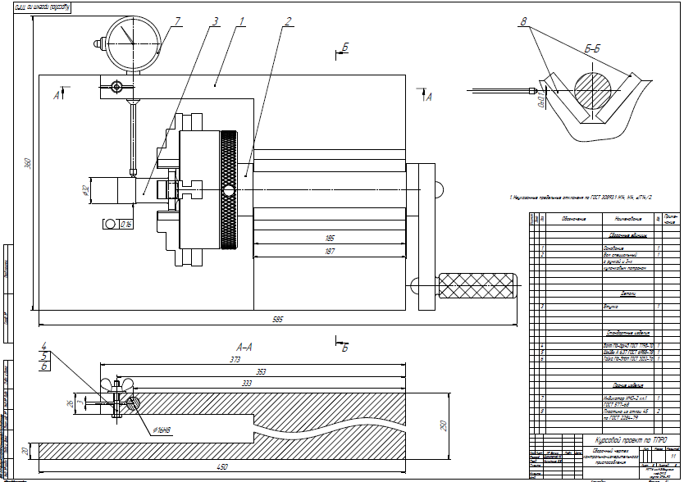
10

Slide 18
Благодарю за внимание!
МГТУ им. Н. Э. Баумана
12

